Slide 1
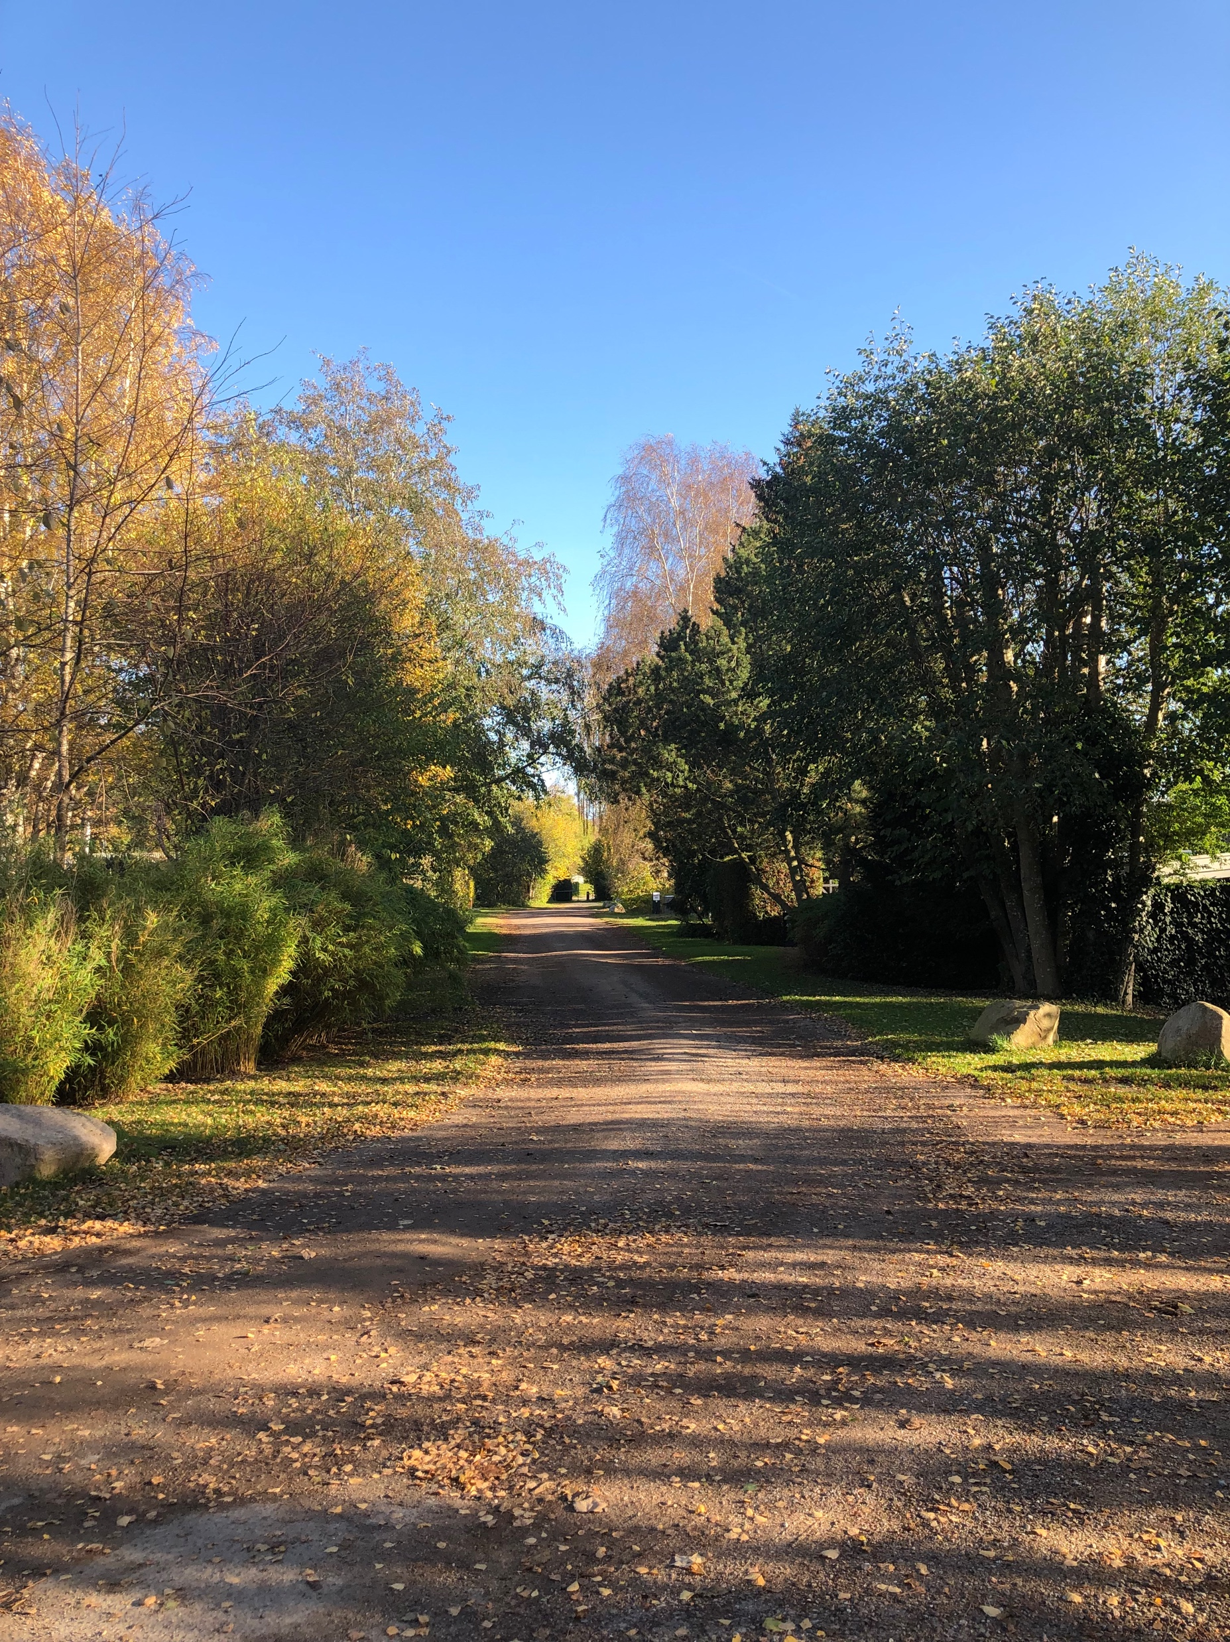
Baroniet Grundejerforening
Bestyrelsens
Årsberetning for-2024-2025
https://www.baronietgrundejerforening.dk/

Slide 2
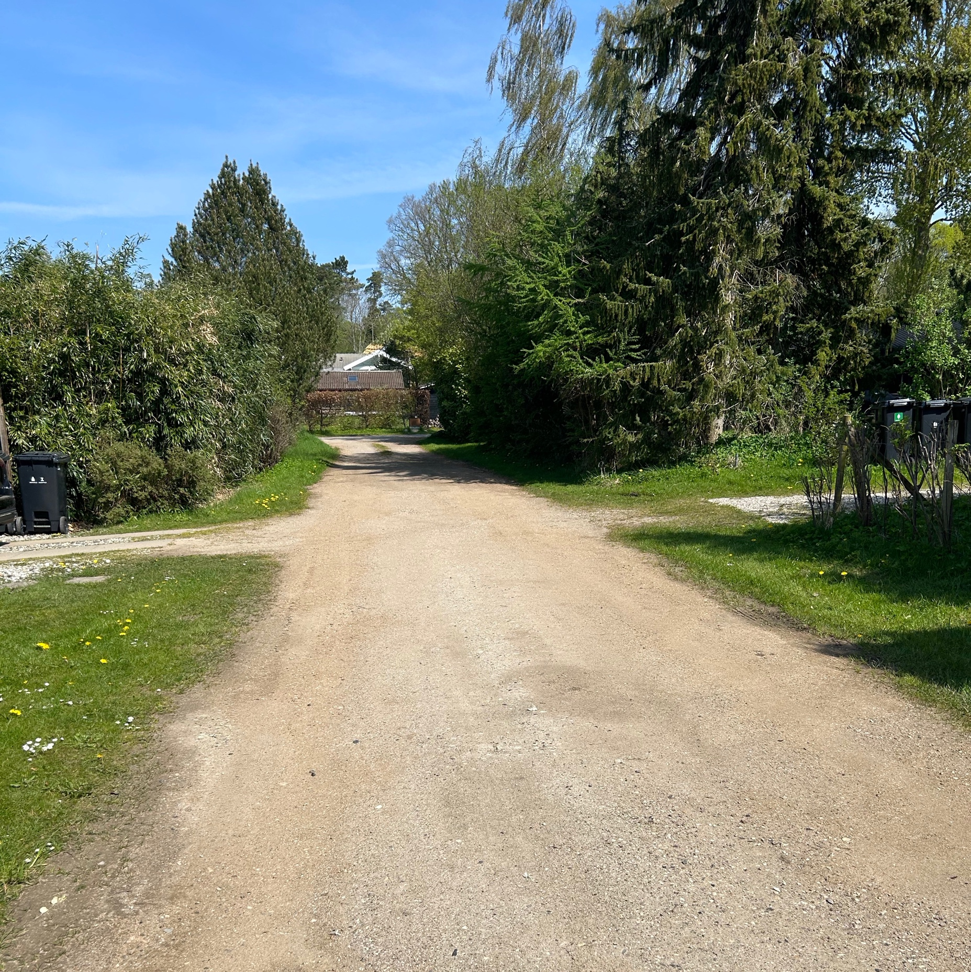
Årsberetningen dækker perioden fra generalforsamlingen 2024 til maj 2025
Vi har afholdt 3 bestyrelsesmøder i 2024-2025 og behandlet forskellige punkter og projekter som:
Beplantningen på Baroniet
Ordensreglementet punkt 8
Aftale med Gartner Bo
Bestyrelsens arbejde
Notes:
Beplantningen på Baroniet er efterhånden vokset kraftigt og vi har nok brug for beskæring af fællesarealer samt de store træer.
Ifølge. Ordensreglementet punkt 8 vil bestyrelsen have opdateret punktet så det bliver tidssvarende.
Vi ønsker at fortsætte med den aftale vi har lavet med Gartner Bo.
Bestyrelsen har stødt på flere ting som ikke helt bliver overholdt efter vedtægter og Ordensreglementet!
Vi bliver nødt til at gennemgå disse punkter og er startet med punkt 8.

Slide 3
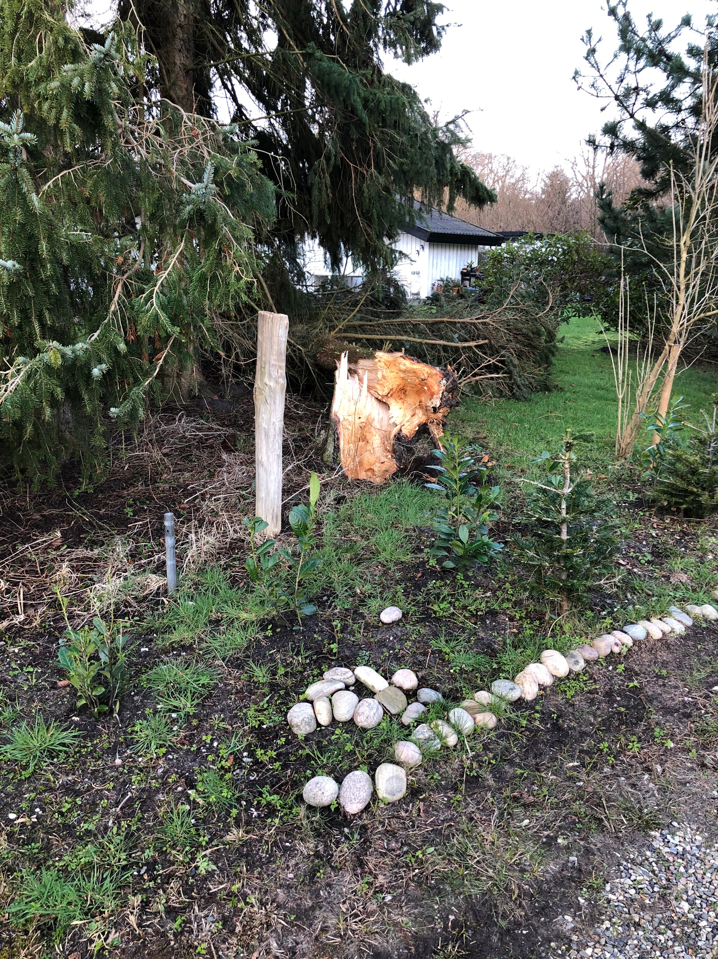
Beplantning på Baroniet
De store træer
Rabatter, Sten og græs
Hække mindst 30 cm bag skel
Parkering på fællesarealer

Slide 4
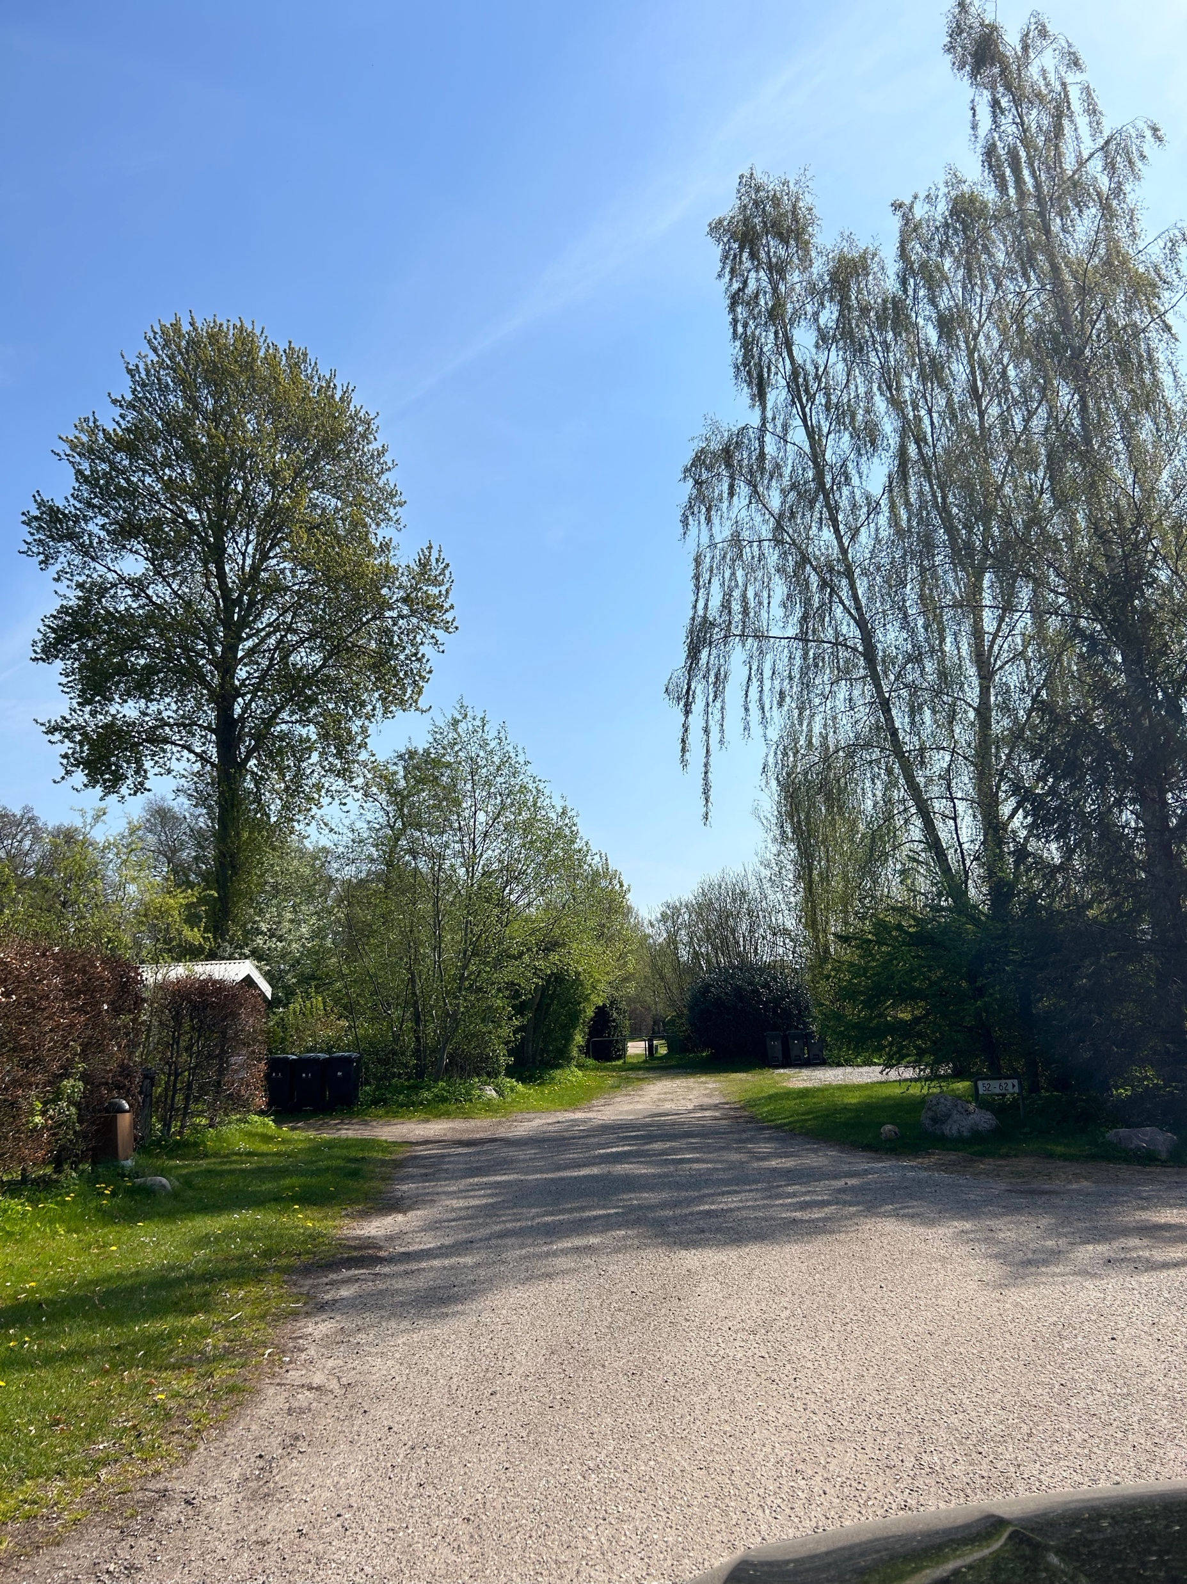
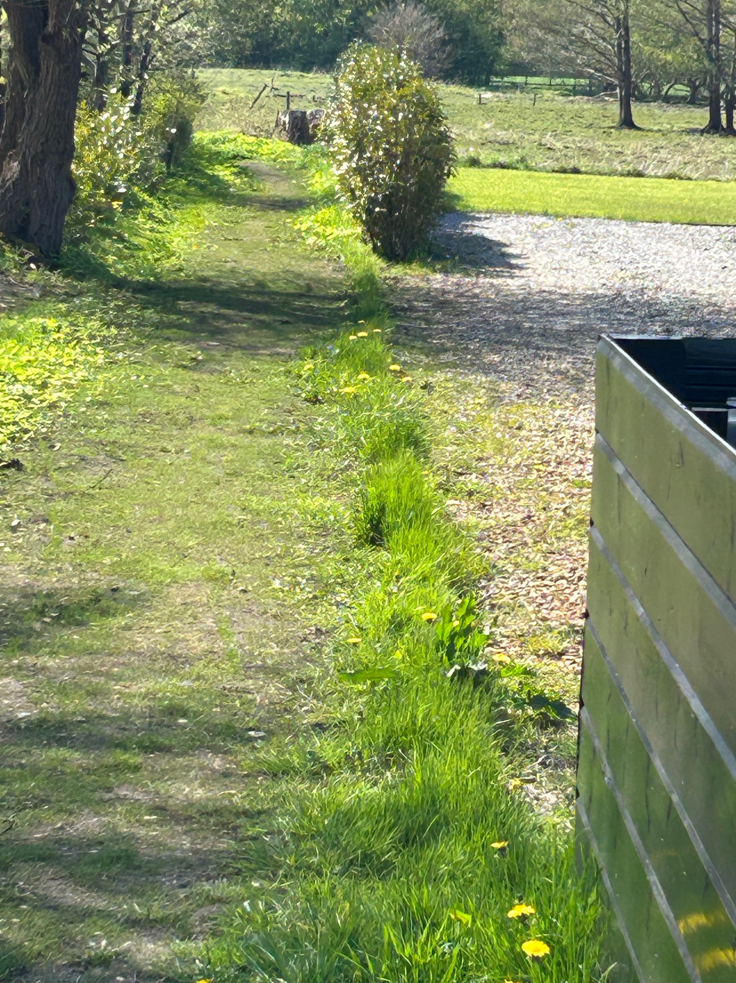
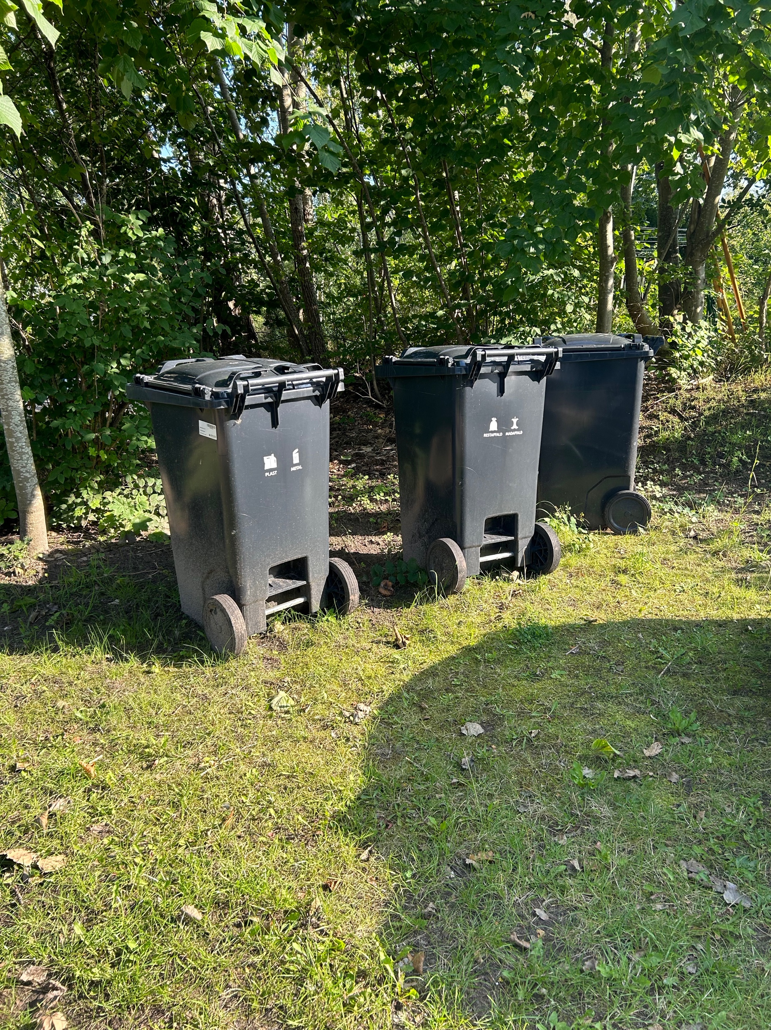
FæFællesarealerne
Ordensreglementet punkt 8
Ordensreglementet og vedtægter skal bestyrelsen administrere og sikre bliver overholdt
Baroniet har fællesarealer som stikveje vendepladser samt stier
Alle skel skal tilplantes med levende hegn 30 cm bag skel.
Beskæring af træer, buske ved udkørsel til Villingebækvej
Stort ønske om at alle parceller husker at vedligeholde sine buske og træer ved græsrabatterne, samt veje og stier, så vi derved sikre fornuftige udgifter til vedligeholdelse
Igen må vi anmode om at alle sætter deres affaldsspande på egen grund og ikke på vores fællesarealer.

Slide 5
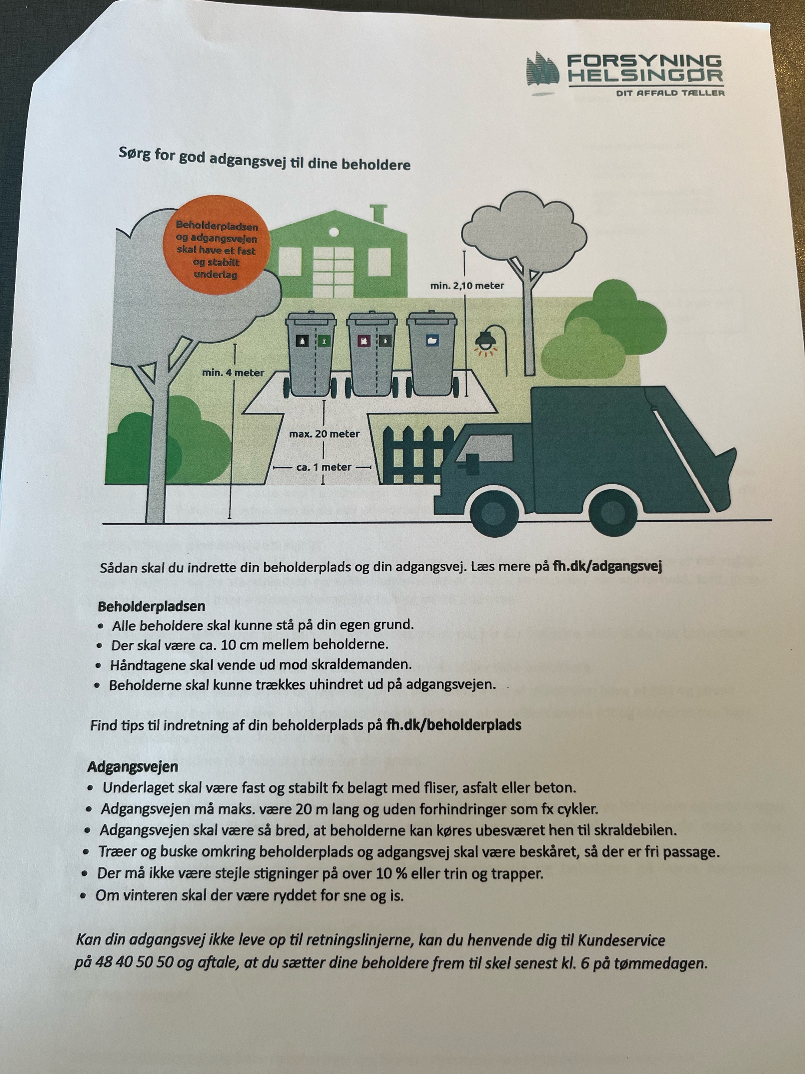
Affaldsbeholder på grunde

Slide 6
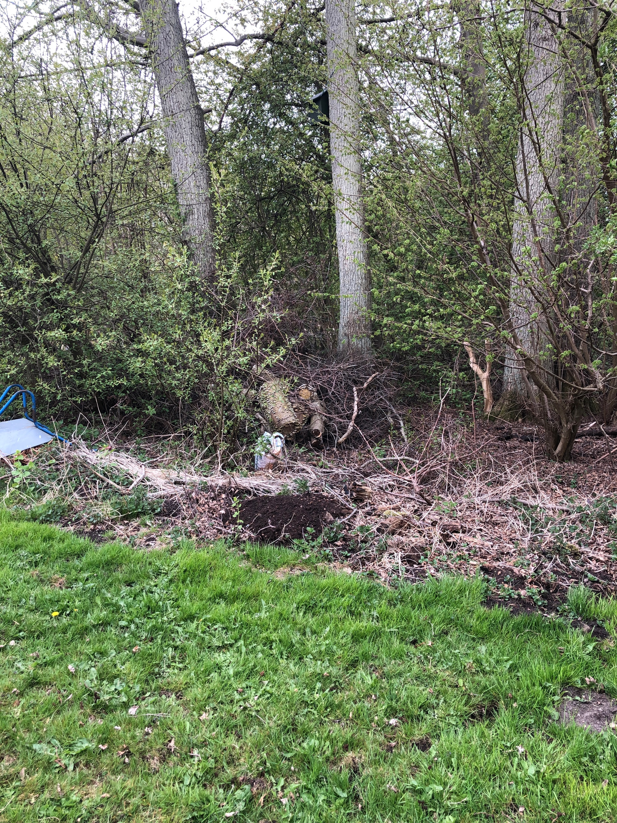
Gartner Bo
Fast vedligeholdelse:
Udkørsel til Villingebækvej med klip af buske og træer. Sikre et godt udsyn!
Sti langs vest beskæring af træer buske 1 gang årligt.
Aftale bestemte vedligeholdelses opgaver:
Baroniets rabatter langs vejene beskæring iflg. Aftale med grundejerforeningen
Grusvejene har fået en lappeløsning i 2024 idet det er et ønske på sigt, at få en renovering af grusvejene når der er penge til det.
De arealer som er syd for Baroniet er ikke en affaldsplads for Juletræer eller anden beplantning!

Slide 7
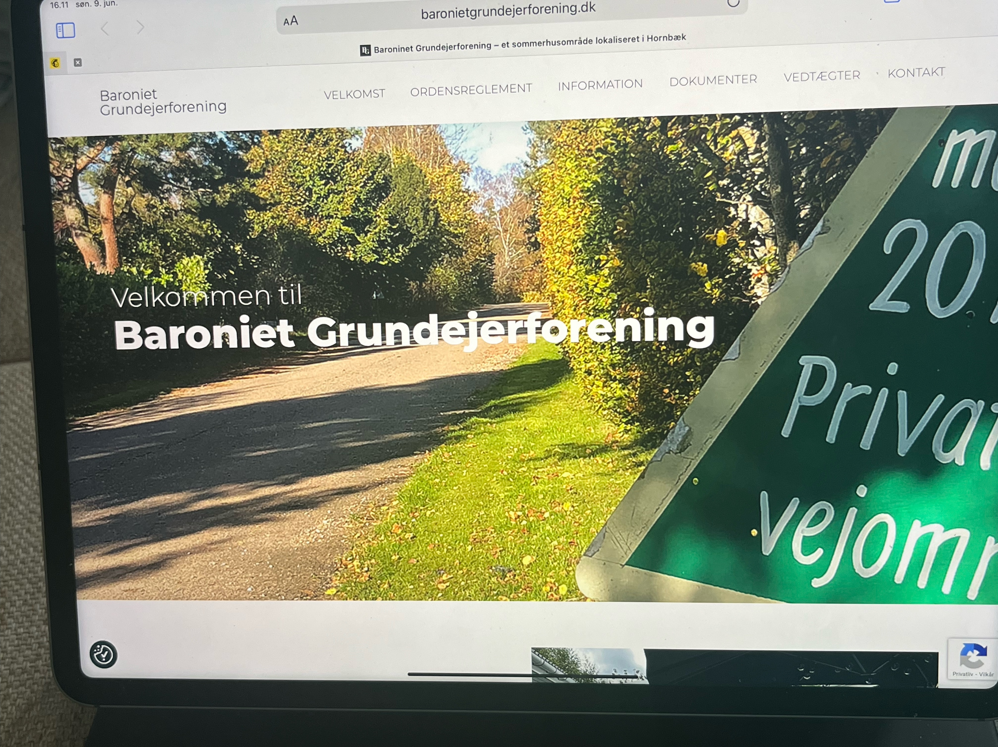
Hjemmesiden for Baroniet
https://www.baronietgrundejerforening.dk/
Bestyrelsen ønsker at bruge hjemmesiden til at informere og sikre nem og hurtig kontakt til grundejerne
Mail fremsendes til alle og derfor vigtigt at vi har alle Mailadresser opdateret
Nyhedsbreve eller information som indkaldelse til generalforsamlinger vil fremover kun udsendes via mail
Kontakt til bestyrelsen kan ske via mail adresse som beskrevet ovenfor og på hjemmesiden
Mange informationer som dokumenter, regnskaber, budgetter opdateres her

Slide 8
Baroniet Grundejerforening
Tak fordi I lyttede
https://www.baronietgrundejerforening.dk/

